Slide 1
授業での教員によるＩＣＴ活用
スライド資料 D4-3
③わかりやすく説明したり、児童生徒の思考や理解を深めたりするための教員によるＩＣＴ活用
兵庫県版研修プログラム
Notes:
〈タイトル〉

Slide 2
授業での教員によるＩＣＴ活用 ③児童の思考や理解をふかめるために
授業での教員によるＩＣＴ活用の場面
① 学習に対する児童生徒の興味関心を高めるための教員によるＩＣＴ活用
② 児童生徒一人一人に課題を明確につかませるための教員によるICT活用
③ わかりやすく説明したり、児童生徒の思考や理解を深めたりするための教員によるICT活用
④ 学習内容をまとめる際に児童生徒の知識の定着を図るための教員によるICT活用
「教育の情報化に関する手引き」より

Slide 3
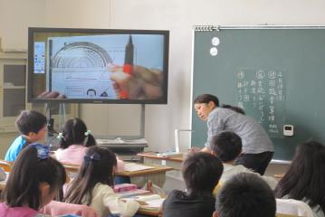
ICT活用実践事例（猪名川町立白金小学校）
授業での教員によるＩＣＴ活用 ③児童の思考や理解をふかめるために
学年・教科など | 小４・算数 角度
ICT活用の意図 | 分度器を使った角度の測定手順を大きく提示しながら説明することで、理解を深める。
主に使用したICT機器 | □ＰＣ □ﾀﾌﾞﾚｯﾄPC ■電子黒板 ■実物投影機 □ﾌﾟﾛｼﾞｪｸﾀ
活用場面 | □導入 ■展開 □まとめ
【具体例】 小学校 全学年 算数
プロジェクタ、実物投影機などを活用して、分度器やものさしなどの計器を拡大提示して、正しい使い方を指し示しながら説明する。
「教育の情報化に関する手引き」より

Slide 4
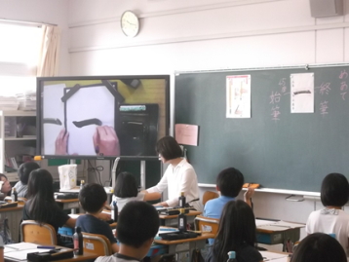
ICT活用実践事例（猪名川町立白金小学校）
授業での教員によるＩＣＴ活用 ③児童の思考や理解をふかめるために
学年・教科など | 小３・国語（書写） 点の入りと終わりに気をつけて
ICT活用の意図 | 書画カメラに拡大して手元を映し出し、大筆の運びの説明をする。
主に使用したICT機器 | □ＰＣ □ﾀﾌﾞﾚｯﾄPC ■電子黒板 ■実物投影機 □ﾌﾟﾛｼﾞｪｸﾀ
活用場面 | ■導入 ■展開 □まとめ
【具体例】 小学校 第3～6学年、中学校 国語（書写）
大型ディスプレイ、実物投影機などを活用して毛筆書写の模範を提示し、穂先の動きや点画のつながりを意識して書かせるようにする。
「教育の情報化に関する手引き」より

Slide 5
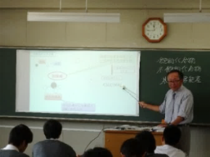
ICT活用実践事例（淡路市立一宮中学校）
授業での教員によるＩＣＴ活用 ②一人一人に課題を明確につかませるために
学年・教科など | 中３・化学
ICT活用の意図 | 化学反応をアニメーション化させて掲示することにより、反応を視覚的にイメージさせる。
主に使用したICT機器 | □ＰＣ ■ﾀﾌﾞﾚｯﾄPC □電子黒板 □実物投影機 ■ﾌﾟﾛｼﾞｪｸﾀ
活用場面 | □導入 ■展開 □まとめ
【具体例】 中学校 第2学年 理科
「太陽系と惑星」において、シミュレーションなどを活用して、実際に見えにくい恒星や惑星の様子を観察させ、恒星や惑星の特徴を理解させる。
「教育の情報化に関する手引き」より

Slide 6
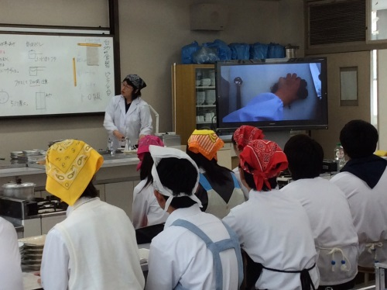
ICT活用実践事例（兵庫県立明石城西高等学校）
授業での教員によるＩＣＴ活用 ③児童の思考や理解をふかめるために
学年・教科など | 高１・家庭科 調理実習
ICT活用の意図 | 教師の師範を、大きく提示して見せることで、指示がより効果的かつ素早く伝えることができ、活動の安全性が確保できた。
主に使用したICT機器 | □ＰＣ □ﾀﾌﾞﾚｯﾄPC □電子黒板 ■実物投影機 ■ﾌﾟﾛｼﾞｪｸﾀ
活用場面 | ■導入 ■展開 □まとめ
【具体例】 小学校 家庭、中学校 技術・家庭（家庭分野）、高等学校 家庭
大型ディスプレイ、実物投影機などを活用して、調理の基礎、包丁やミシンなどを実演して、手元の動きを拡大して提示し、調理や製作に必要な用具の安全な取り扱いや手順をわかりやすく理解させる。
「教育の情報化に関する手引き」より

Slide 7
授業での教員によるＩＣＴ活用 ③児童の思考や理解をふかめるために
【その他の具体例】
○小学校 第5学年 社会 「我が国の工業生産」
自動車工場などでの組立てにおける工夫を、デジタルコンテンツなどを活用して、工程別にとらえるようにする。
○小学校 第6学年 理科 「体のつくりや働き」
デジタルコンテンツなどを活用して、人や動物の体のつくりや働きなど、実際に見えにくい現象を提示して、呼吸、消化、排出及び循環の働きを理解させる。
○小学校 第5、6学年 外国語活動、中学校 外国語（英語）
英語ノートデジタル版やコミュニケーション場面などを再現したデジタルコンテンツ、DVDなどを用いることで、より実感を伴った学習をさせる。
○高等学校 国語（国語総合、国語表現、現代文B）
文章を書くことの指導において、段落や構成、展開などをワープロソフトの編集機能を活用してわかりやすく図式化して説明する。
○高等学校 地理歴史（地理B）、理科（地学）
長期間にわたるプレートの移動のアニメーションを見せ、地形形成の要因をつかませる。
「教育の情報化に関する手引き」より

Slide 8
授業での教員によるＩＣＴ活用 ③児童の思考や理解をふかめるために
【その他の具体例】
○高等学校 数学
空間図形の学習において、CGソフトで作成したモデルを自由に動かすことで、空間概念を平易に把握させる。
○高等学校 理科（物理）
速度や運動の方向などの条件を変えて、惑星や人工衛星の軌道のシミュレーションを行い、万有引力による運動について理解させる。
○高等学校 理科（生物）
原核生物と真核生物の観察において、顕微鏡画像をプロジェクタなどで提示することで、観察した内容を共有化し、それらの特徴を理解させる。
○高等学校 理科（地学）
天体の運行などをシミュレーションソフトを使ってあらかじめ理解させておいて、実際に星空を観察させる。
○高等学校 家庭
加齢による視覚や聴覚の変化をデジタルコンテンツを用いて疑似体験させることにより、高齢者の身体の特徴を理解させ、適切にかかわろうとする態度を育てる。
「教育の情報化に関する手引き」より

Slide 9
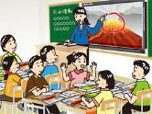
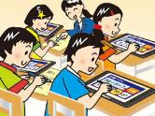
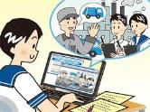
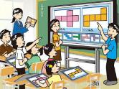
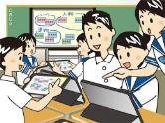
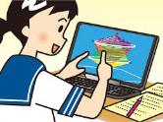
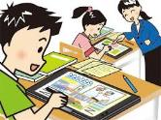
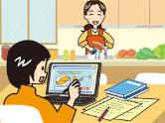
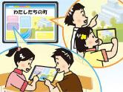
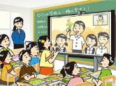
授業での教員によるＩＣＴ活用 ③児童の思考や理解をふかめるために
ＩＣＴを活用した指導方法の開発
学びのイノベーション事業（文部科学省）
Ａ 一斉学習
Ｂ 個別学習
Ｃ 協働学習
挿絵や写真等を拡大・縮小、画面への書き込み等を活用して分かりやすく説明することにより、子供たちの興味・関心を高めることが可能となる。
デジタル教材などの活用により、自らの疑問について深く調べることや、自分に合った進度で学習することが容易となる。また、一人一人の学習履歴を把握することにより、個々の理解や関心の程度に応じた学びを構築することが可能となる。
タブレットPCや電子黒板等を活用し、教室内の授業や他地域・海外の学校との交流学習において子供同士による意見交換、発表などお互いを高めあう学びを通じて、思考力、判断力、表現力などを育成することが可能となる。
Ａ-1 教員による教材の提示
B-1 個に応じる学習
B-2 調査活動
C-1 発表や話し合い
C-2 協働での意見整理
画像の拡大提示や書き込み、音声、動画などの活用
一人一人の習熟の程度等に応じた学習
インターネットを用いた情報収集、写真や動画等による記録
グループや学級全体での発表・話し合い
複数の意見・考えを議論して整理
B-3 思考を深める学習
B-4 表現・制作
B-5 家庭学習
C-3 協働制作
C-4 学校の壁を越えた学習
シミュレーションなどのデジタル教材を用いた思考を深める学習
マルチメディアを用いた資料、作品の制作
情報端末の持ち帰りによる家庭学習
グループでの分担、協働による作品の制作
遠隔地や海外の学校等の交流学習
http://jouhouka.mext.go.jp/school/innovation/
Notes:
ＩCTを活用することにより「一斉指導による学び（一斉学習）」に加え、「子供たち一人一人の能力や特性に応じた学び（個別学習）」、「子供たち同士が教えあい学び合う協働的な学び（協働学習）」を推進していくことが重要です。
また、ICTを活用した授業においては、「一斉学習」、「個別学習」、「協働学習」それぞれの学習場面が相互に組み合わされた学びの場が形成され、ＩＣＴの特長を生かすことでより分かりやすく理解が深まる授業の実現が可能となります。
文部科学省の「学びのイノベーション事業」において、ICTを活用した学習場面を類型化し、類型に対応した実証校の実際の学習場面例を整理されてます。

